Slide 1
স্বাগতম

Slide 2
পরিচিতি
শিক্ষক
পাঠ
ক্লাসঃ একাদশ
বিষয়ঃ ইসলামের ইতিহাস (২য় পত্র )
অধ্যায়ঃ ৫ম
সময়ঃ ৪৫ মিনিট
তারিখঃ ২৫-১০-২০২১
সেলিম আল রাজ
প্রভাষক
ইসলামের ইতিহাস ও সংস্কৃতি বিভাগ
গৌরীপুর মহিলা ডিগ্রি কলেজ
০১৭১৩৫৬৩৬৭৫

Slide 3
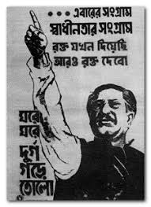
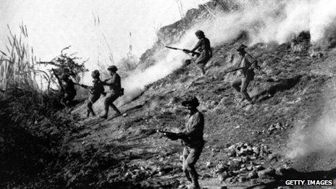
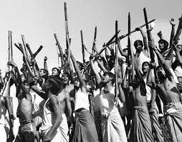
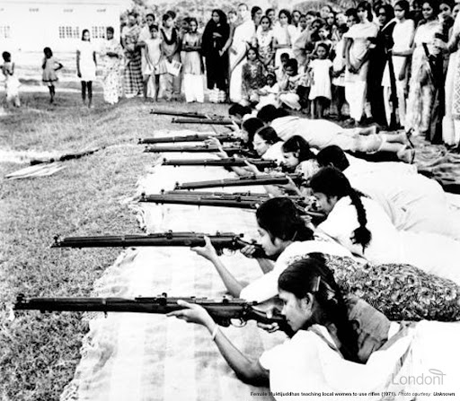
পাঠ ঘোষণা

Slide 4
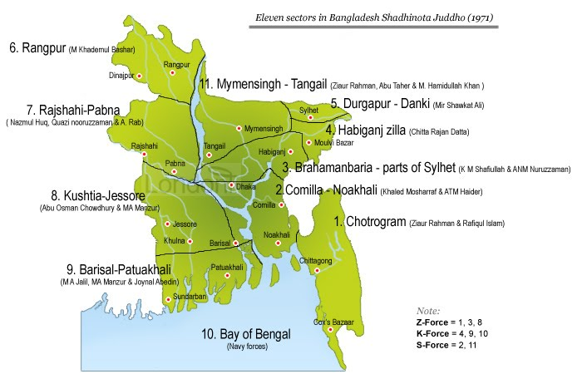

Slide 5
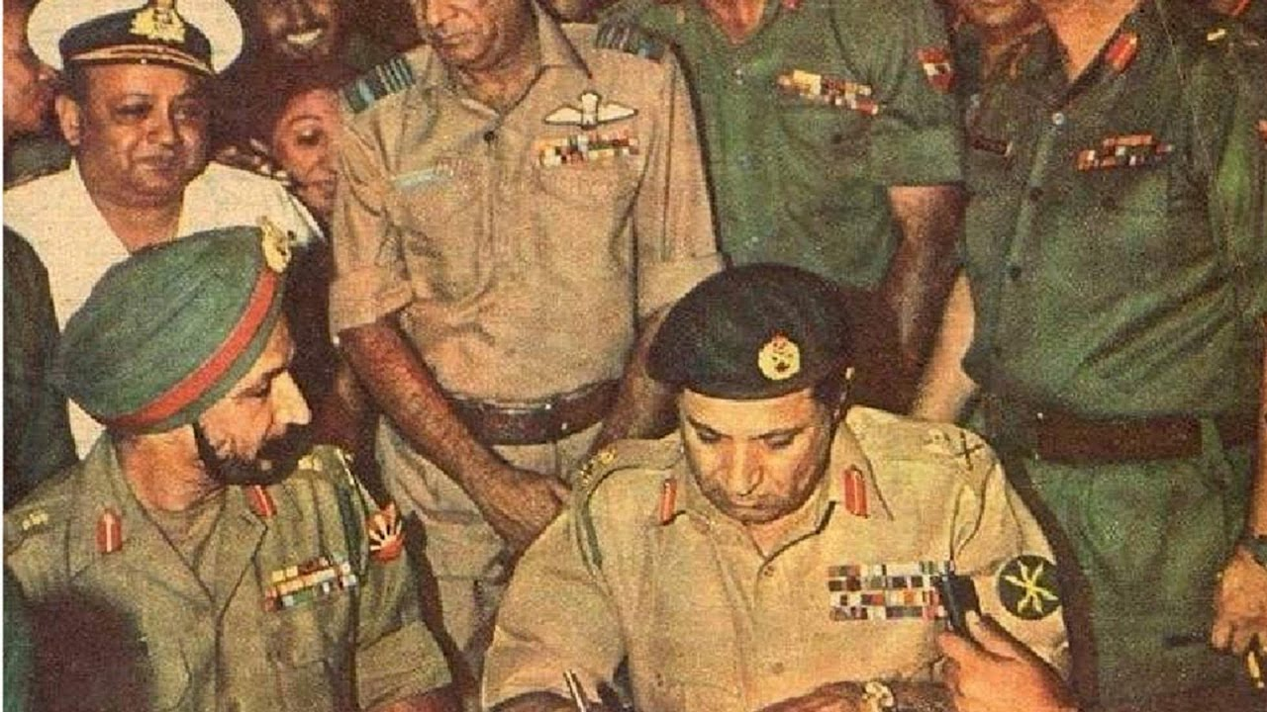

Slide 6
পাঠ শিরোনাম
বাংলাদেশের মুক্তিযুদ্ধ।

Slide 7
শিখন ফল
মুক্তিযুদ্ধের ইতিহাস সম্পর্কে বর্ণনা করতে পারবে ।
মুক্তিযুদ্ধের সময় বিভক্ত ১১টি সেক্টর সম্পর্কে ব্যাখ্যা করতে পারবে।
মুক্তিযুদ্ধে শেখ মুজিবুর রহমানের অবদান সম্পর্কে বর্ণনা করতে পারবে।

Slide 8
পাঠ উপস্থাপন
পাকিস্তান সেনাবাহিনীর দ্বারা পরিচালিত একটি পরিকল্পিত সামরিক প্রশান্তি - যার সাংকেতিক নাম অপারেশন সার্চলাইট - 25 মার্চ 1971-এ শুরু হয়েছিল বাঙালির স্বাধীনতা আন্দোলন ^{[28]} রোধ করার জন্য 26 মার্চ প্রধান শহরগুলির নিয়ন্ত্রণ নিয়ে, এবং তারপরে সমস্ত বিরোধী, রাজনৈতিক বা সামরিক, নির্মূল করে। ^{[66]} এক মাসের মধ্যে। মার্চ মাসের প্রথম দিকে বাঙালিদের দ্বারা বিহারি বিরোধী সহিংসতার ভিত্তিতে অপারেশন সার্চলাইট শুরু করার ন্যায্যতা দাবি করে পাকিস্তানি রাজ্য । ^{[67]}

Slide 9
অভিযান শুরুর আগে পূর্ব পাকিস্তান থেকে সব বিদেশী সাংবাদিককে পরিকল্পিতভাবে নির্বাসিত করা হয়েছিল। ^{[68]}
অপারেশন সার্চলাইটের মূল পর্ব শেষ হয় মে মাসের মাঝামাঝি সময়ে বাঙালির হাতে শেষ প্রধান শহরটির পতনের মাধ্যমে। ১৯৭১ সালের বাংলাদেশে গণহত্যার অভিযানও শুরু হয় । এই পরিকল্পিত হত্যাকাণ্ডগুলি শুধুমাত্র বাঙালিদের ক্ষুব্ধ করার জন্য কাজ করেছিল, যা শেষ পর্যন্ত একই বছরের পরে পূর্ব পাকিস্তানের বিচ্ছিন্নতার পরিণতিতে পরিণত হয়েছিল। বাংলাদেশী মিডিয়া এবং ইংরেজিতে রেফারেন্স বইগুলি হতাহত পরিসংখ্যান প্রকাশ করেছে যা ব্যাপকভাবে পরিবর্তিত হয়েছে, ঢাকায় 5,000 থেকে 35,000 এবং সমগ্র বাংলাদেশের জন্য 200,000 থেকে 3,000,000, ^{[69]} যদিও ব্রিটিশ মেডিকেল জার্নাল সহ স্বাধীন গবেষকরা এই পরিসংখ্যানটি সামনে রেখেছেন। 125,000 থেকে 505,000 এর মধ্যে। ^{[70]} আমেরিকান রাষ্ট্রবিজ্ঞানী রুডলফ রুমেলমোট মৃত্যুর সংখ্যা 1.5 মিলিয়ন। ^{[71]} নৃশংসতাকে গণহত্যার কাজ বলে উল্লেখ করা হয়েছে ।

Slide 10
দলগত কাজ
গ্রুপ এ | গ্রুপ বি
বাংলাদেশের মুক্তিযুদ্ধের এগারোটি সেক্টর সম্পর্কে লেখ। | মানচিত্র একেঁ মুক্তিযুদ্ধের এগারোটি সেক্টর এর অবস্থান চিহ্নিত কর।

Slide 11
শ্রেণি মূল্যায়ন
গ্রুপ এ তুলনামূলকভাবে গ্রুপ বি থেকে ভালো করেছে।

Slide 12
বাড়ির কাজ
বাংলাদেশের মুক্তিযুদ্ধের সম্পর্কে লেখ।
মুক্তিযুদ্ধে শেখ মুজিবুর রহমানের অবদান সম্পর্কে জানতে পারবে।

Slide 13
ধন্যবাদ

